Slide 1
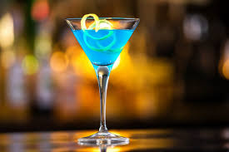
Les Cocktails

Slide 2
Sommaire
1) Définition du mot = ‘Cocktail’ (page 3)
2) L’histoire du cocktail (page 4)
3) Règle de création d’un Cocktail (page 5,6)
4) Classement des Cocktails les plus savoureux (page 7,8,9,10,11)
5) Classement des Alcools (page 12)
6) Cocktail de Film (page 13)
7) Conseil sur les Cocktails (page 14,15,16,17)
8) Conclusion (page 18)

Slide 3
Définition
Qu’est ce qu’un cocktail ?

Slide 4
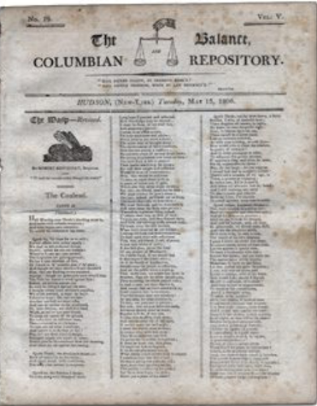
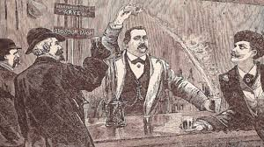
L’histoire du Cocktail

Slide 5
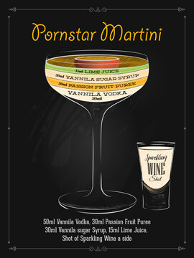
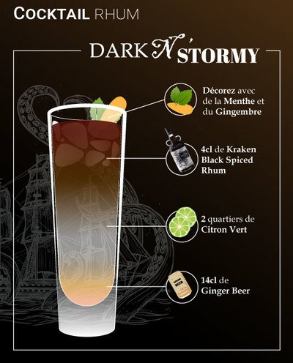
Règle de création d’un Cocktail

Slide 6
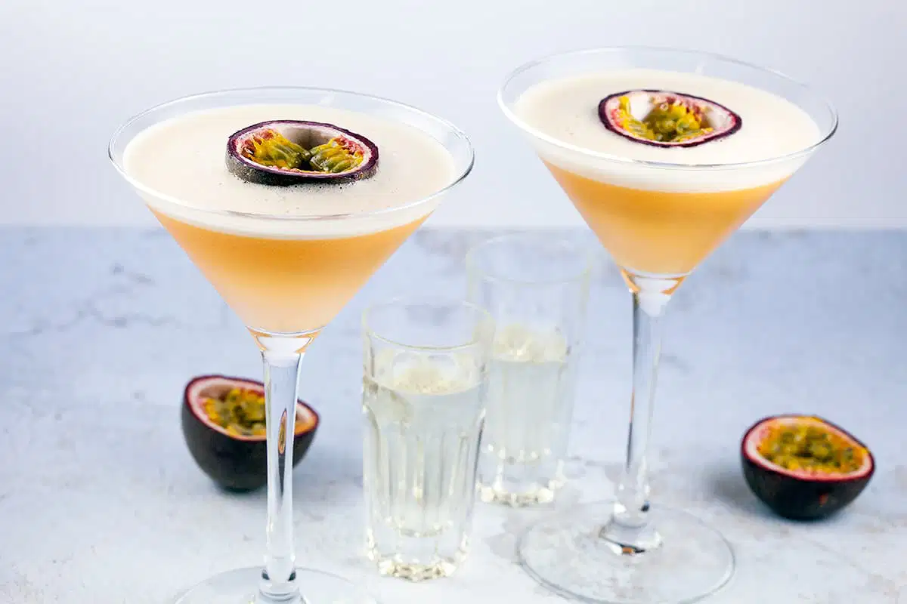
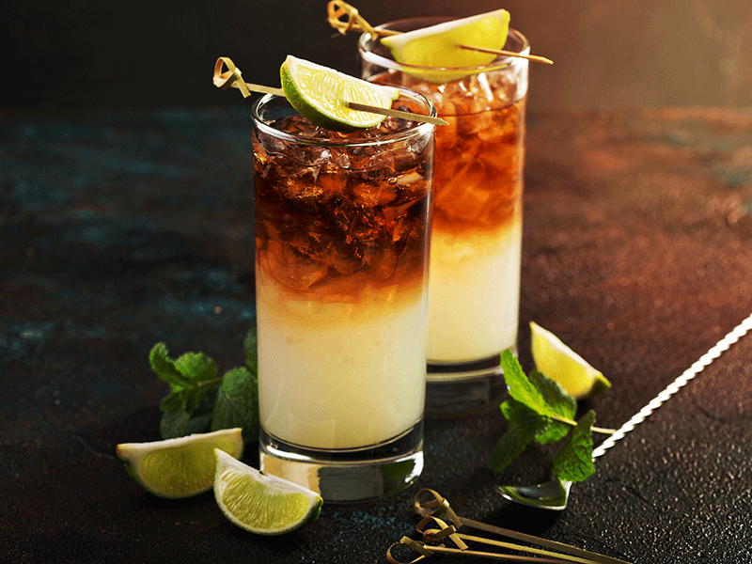

Slide 7
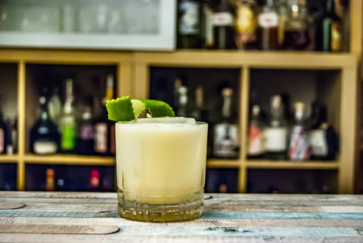
Classement des plus savoureux Cocktail
1.Margarita
1 cl Jus de Citron Vert
2 cl de Cointreau
4 cl Téquila

Slide 8
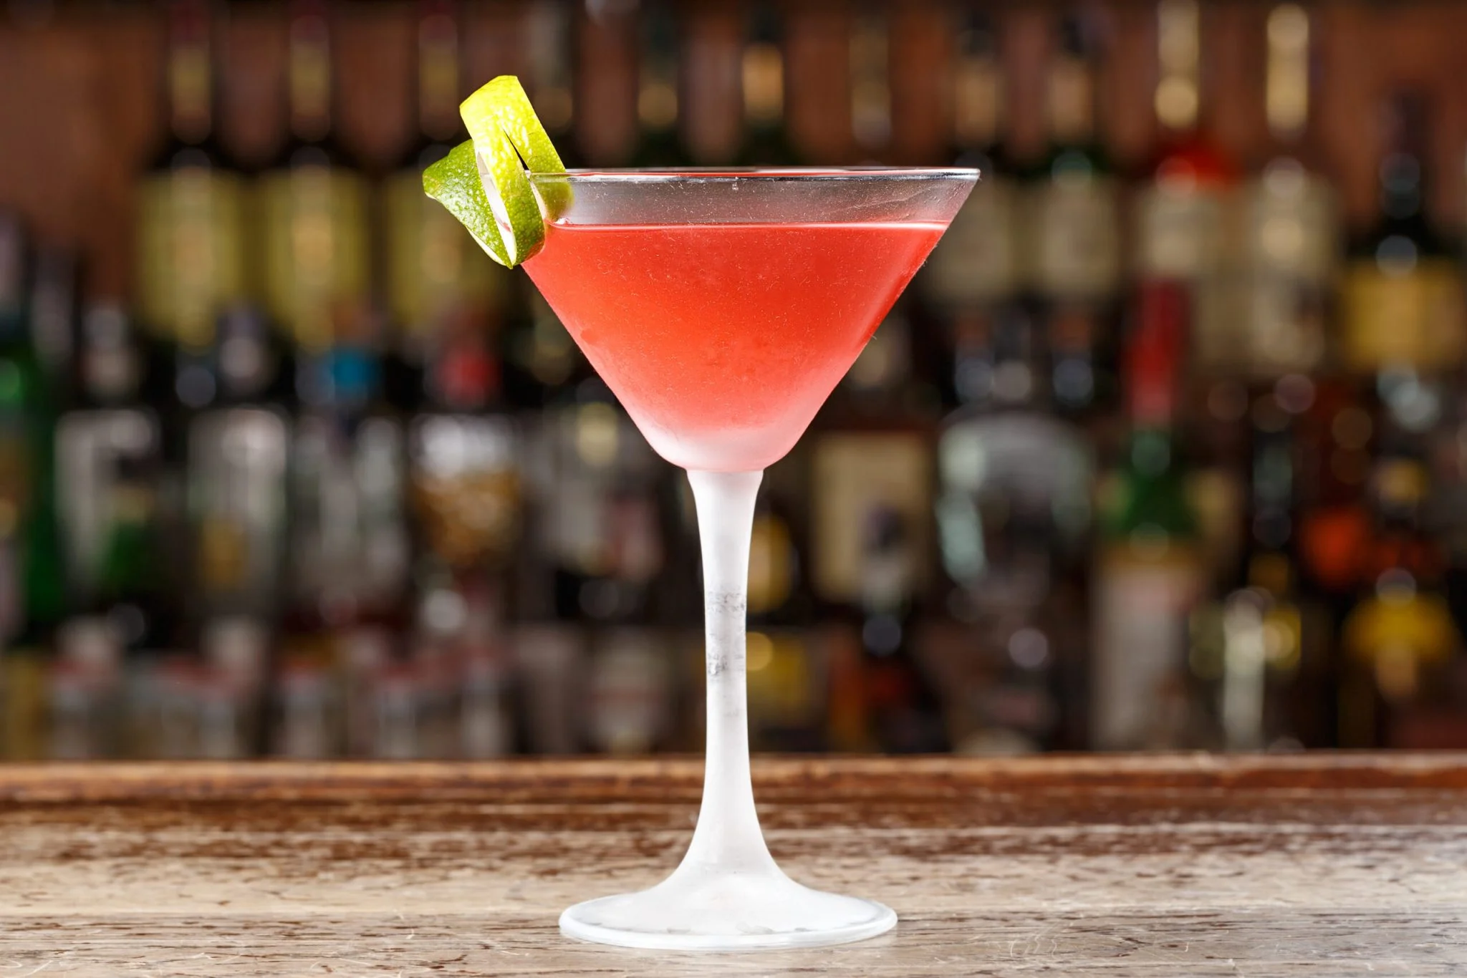
2. Cosmopolitain
0,5 cl Jus citron Vert
2 cl jus cranberry
1,5 cointreau
3 cl vodka

Slide 9
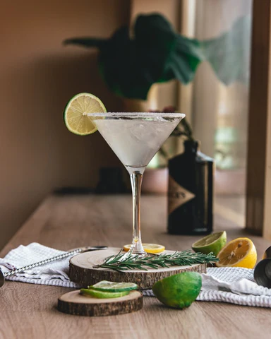
3. Daiquiri
1 cl sirop sucre de canne
2 cl jus citron vert
3 cl Vodka

Slide 10
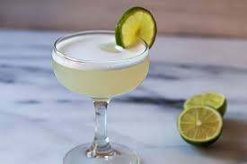
4.Gimlet
3 cl de gin
1,5 cl jus citron vert
1,5 sirop

Slide 11
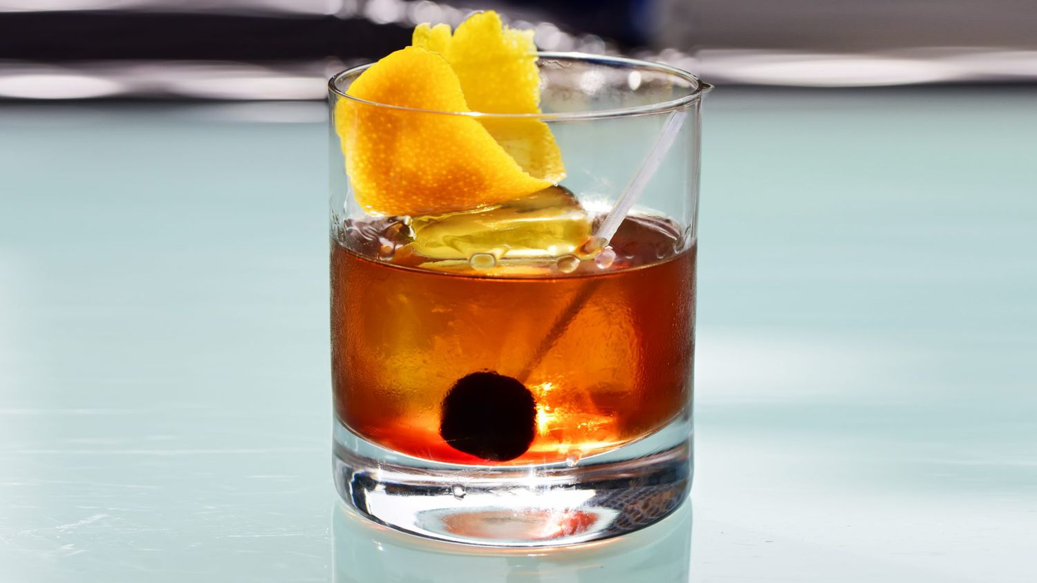
5.Manhattan
2 cl vermouth Italien
5 cl Rye Whiskey
QG Angostura bitters

Slide 12
Classement des Alcools
1) Le Rhum Bacardi 151 (75,5)
2) Tomatin Cask Strength (60)
3) Chartreuse Verte (55)
4) Vodka Cannabacea (50)

Slide 13
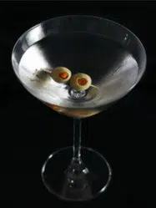
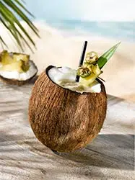
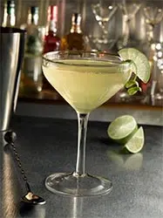
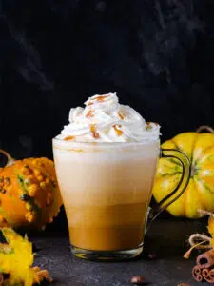
Cocktail de Film

Slide 14
Conseil sur les Cocktails

Slide 15
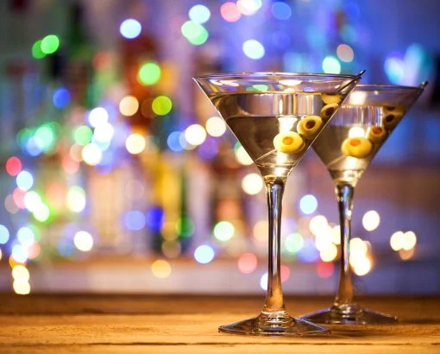
Vodka Martini
7 cl Vodka
5 Vermouth dry (Martini)
Verre a Martini
Verre a mélange

Slide 16
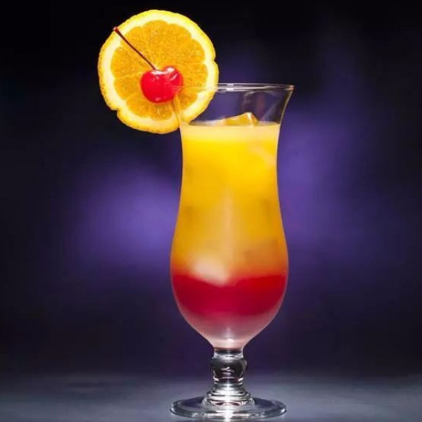
Tequila Sunrise
5 cl Tequila
9 cl jus d’orange
1 cl sirop de grenadine
Highball
Direct au Verre

Slide 17
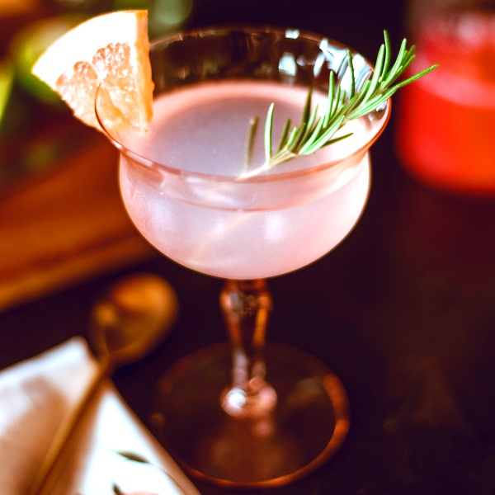
Pink Gin
4 cl de Gin
3 Goutte Angostura
Nick&Nora
Direct au Verre (Spécial)

Slide 18

Conclusion
Que retenons nous de cette séance ?
(Un bon écrivain ne fait pas forcément un bon critique. Pas plus qu'un bon ivrogne ne fait un bon barman)

